Slide 1
Всемирная история
9 класс
2 четверть
Раздел 4.
Противостояние тоталитаризма и демократии

Slide 2
Тема урока:
Насколько был устойчив «Народный фронт» во Франции и Испании?
Цели обучения в соответствие
с учебной программой :
8.1.2.1 - анализировать влияние распространения реакционных идеологий на изменение социальной жизни общества (фашизм, расизм, шовинизм, нацизм);
8.3.1.1 - анализировать влияние общественно-политических течений (социальный либерализм и консерватизм, марксизм и социал-демократия) на жизнь общества

Slide 3
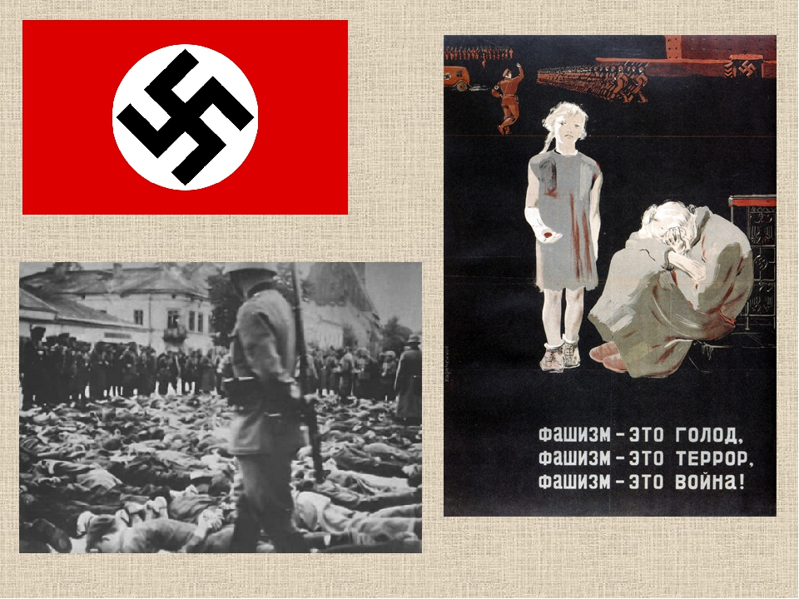



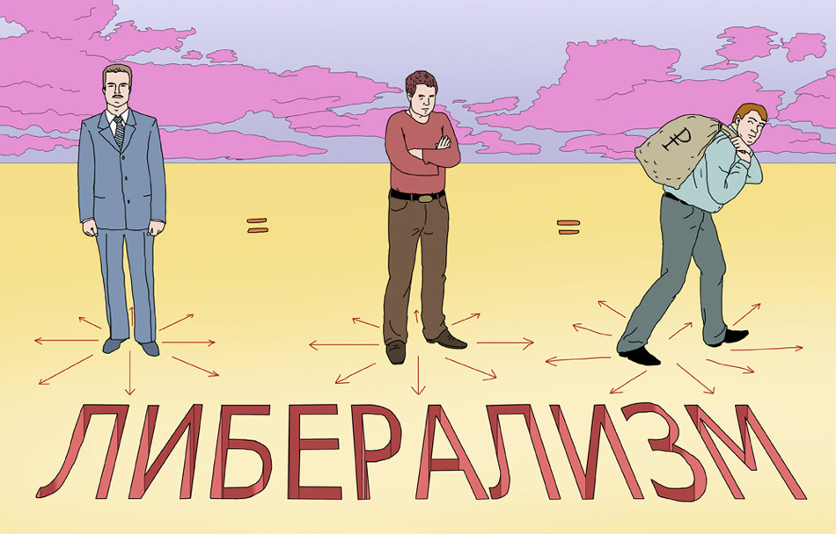
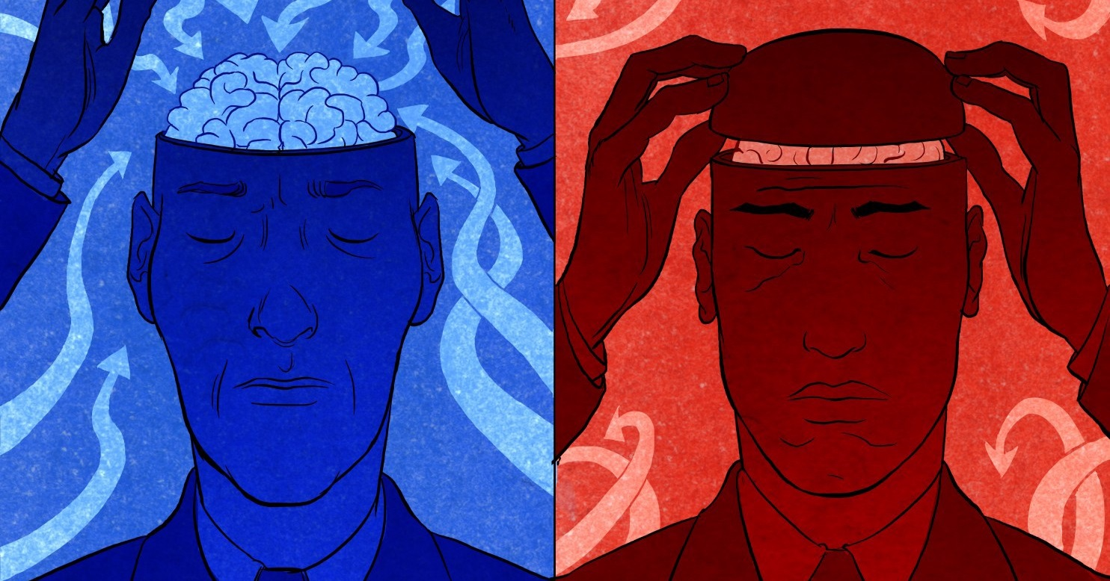
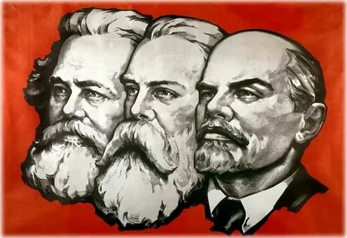
Организационный настрой на урок
1. Определите по картинкам ключевые понятия, необходимые для раскрытия темы:
1) …………. 2)………… 3)…………. 4) ………..
5) …………. 6)…………… 7)……………

Slide 4
Ответ:
1. Определите по картинкам ключевые понятия, необходимые для раскрытия темы:
1) Фашизм 2) Расизм 3) Шовинизм 4) Нацизм
5) Либерализм 6) Консерватизм 7) Марксизм

Slide 5
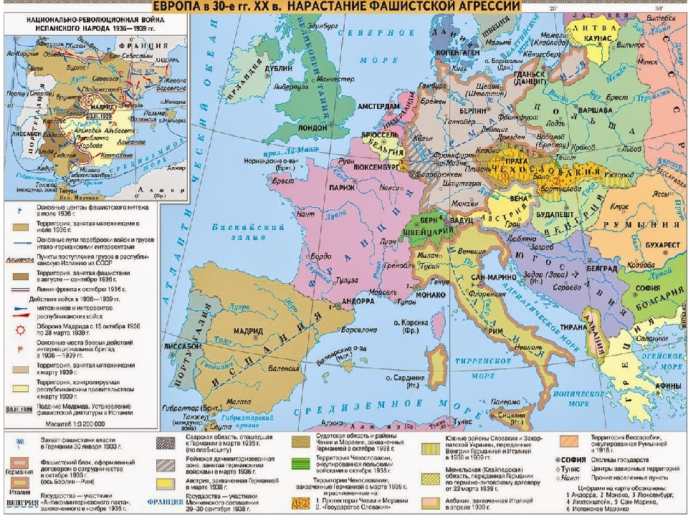
Рассмотрите внимательно карту и, ответьте на вопросы:
1. В каком государстве стремительно нарастает фашистская угроза - «Коричневая чума»?
2. На какое крупное соседнее государство Европы она может распространиться?

Slide 6
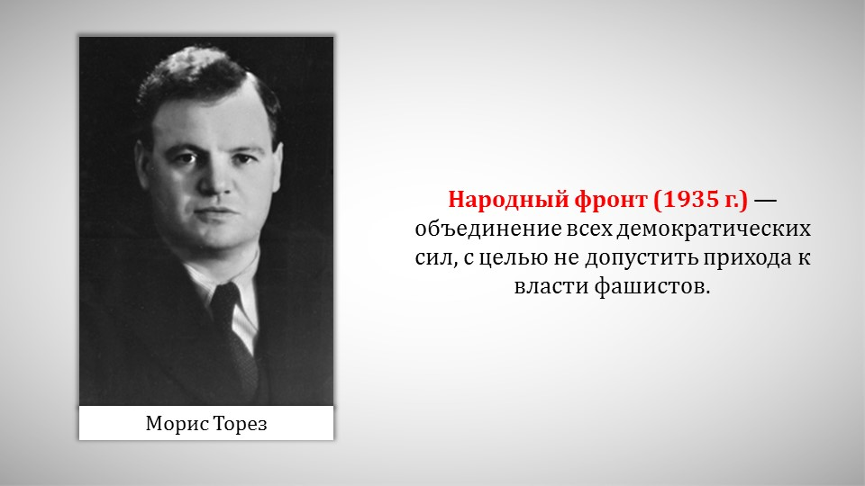

Slide 7
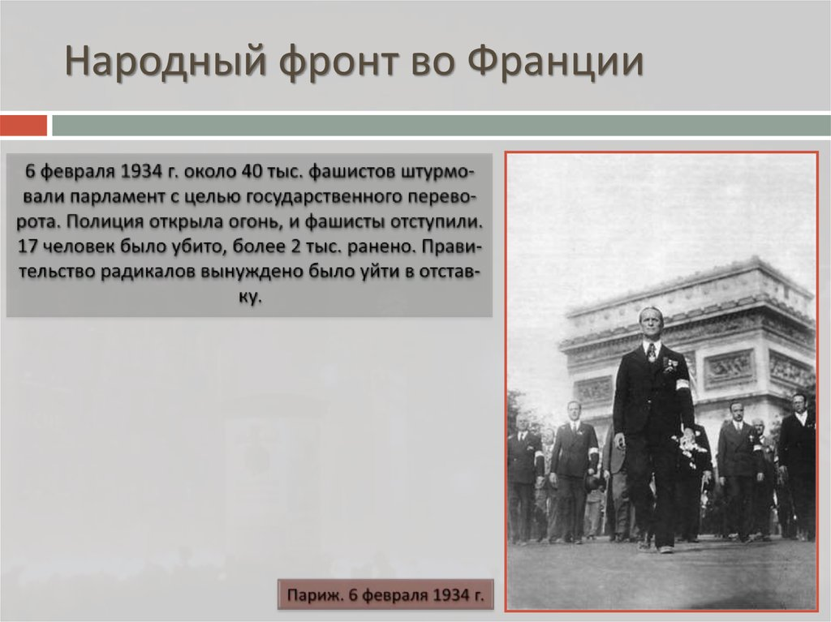

Slide 8
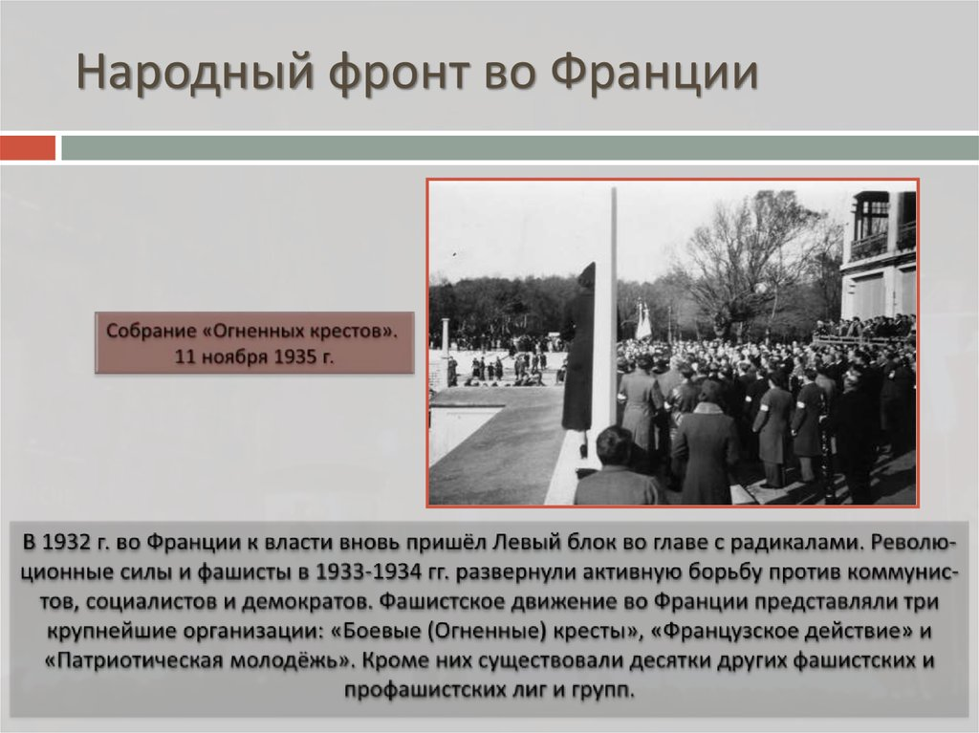

Slide 9
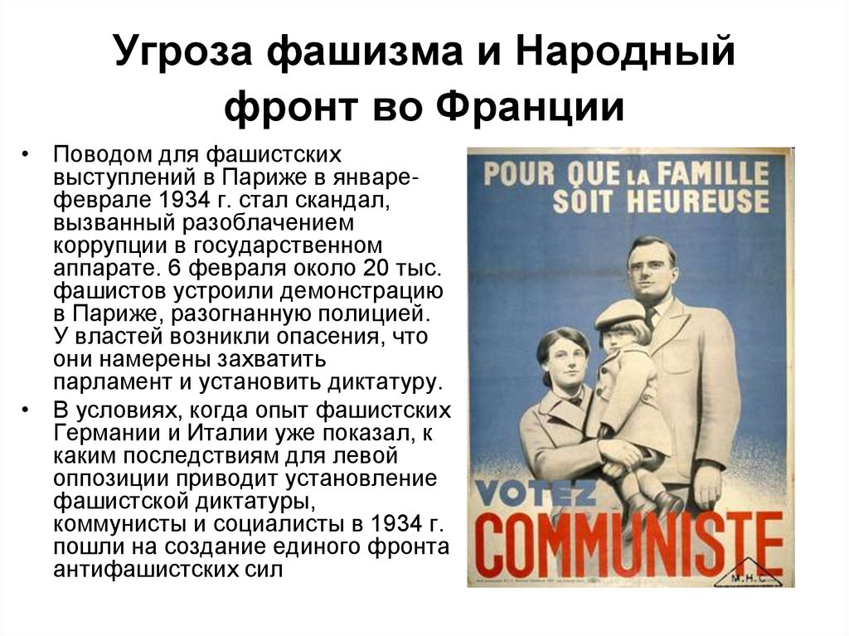

Slide 10
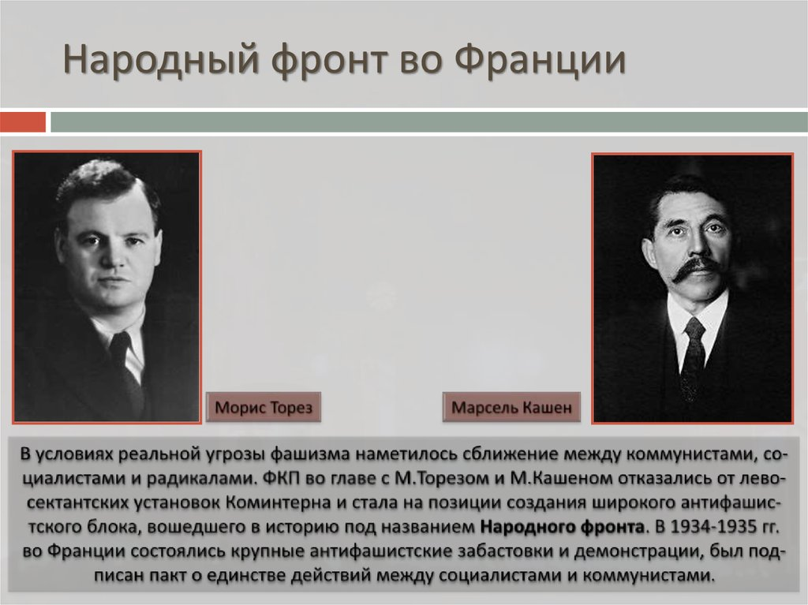

Slide 11

Народный фронт во Франции
Характеристика
Причины создания | -Стремление не допустить прихода к власти профашистских сил -выход из экономического кризиса и депрессии -обеспечение дальнейшего социально- экономического развития
Этапы становления
12 февраля 1934 года | Совместное участие социалистов и коммунистов в антифашисткой политической забастовке
27 июня 1934 года | Подписание пакте о совместных действиях между социалистами и коммунистами, с целью защиты демократических свобод и запрета фашистских организаций
Октябрь 1934 года | Призыв М.Тореза к лидерам коммунистов объединиться всем сторонникам свободы и демократии в «Народный фронт борьбы за хлеб, свободу и мир»
Июль 1935 года | Создание народного фронта
14 июля 1935 года | Общая антифашисткая демонстрация во главе с Леоном Блюмом ( социалист), М.Торезом ( коммунист), Э. Деладье ( радикал)
Участники | -Социалистическая партия -Коммунистическая партия -Партия Радикалов -Профсоюзы -Антифашистские организации французской интеллигенции

Slide 12
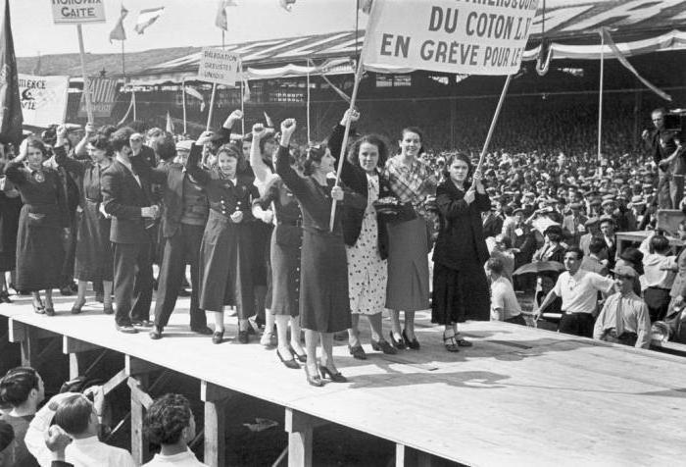
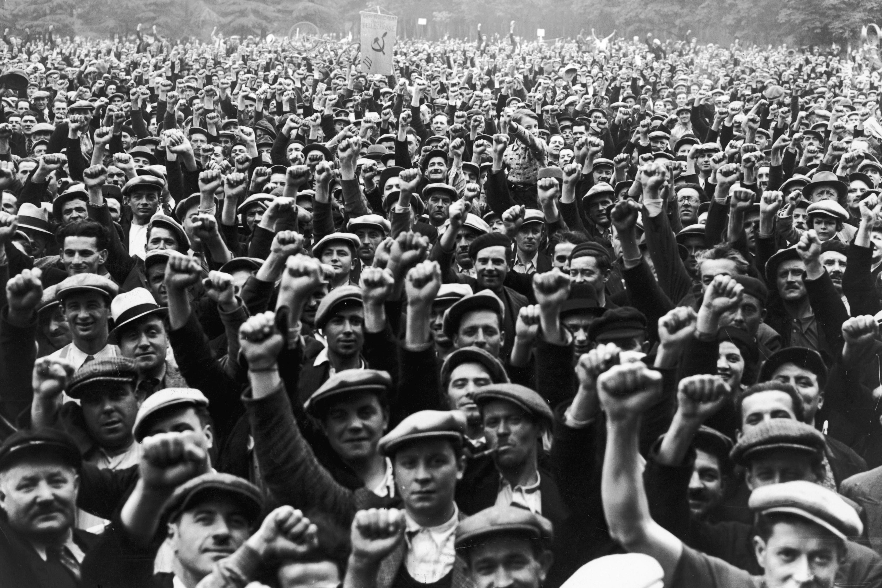
Народный фронт во Франции
Характеристика
Выборы 1936 год | Народный фронт набрал 57% голосов в палате депутатов Парламента Франции и получил право сформировать правительство, которое возглавил Леон Блюм
Мероприятия Народного фронта
Мероприятия | Запретили фашистские военные организации ( фашистские Лиги)
 | Фашистские партии могли действовать строго в рамках конституции Франции
 | Увеличились рабочие места
 | Увеличились пенсии
 | Увеличена помощь по безработице
 | По стабильным ценам закупалась сельхозпродукция
 | Установлен государственный контроль над Французским банком и Железными дорогами

Slide 13
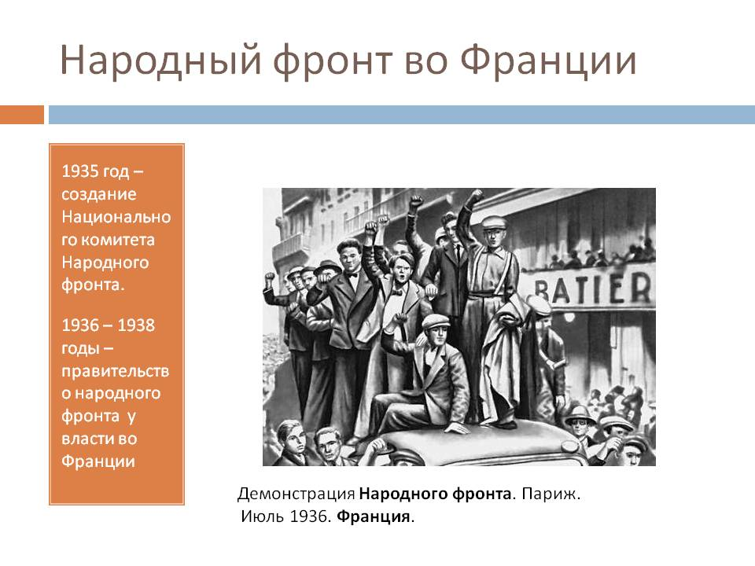

Slide 14
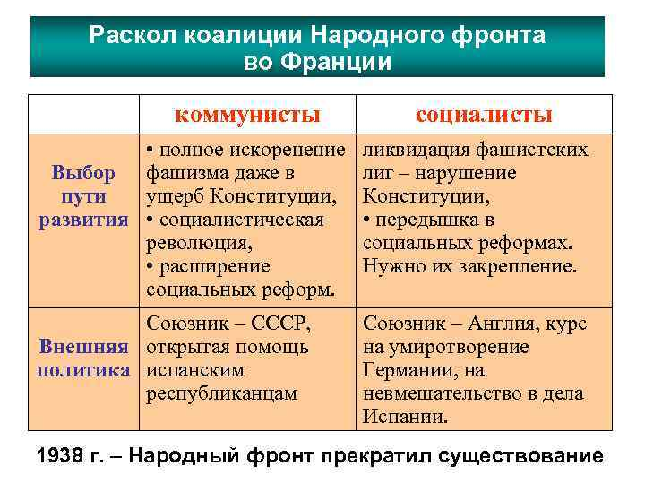

Slide 15
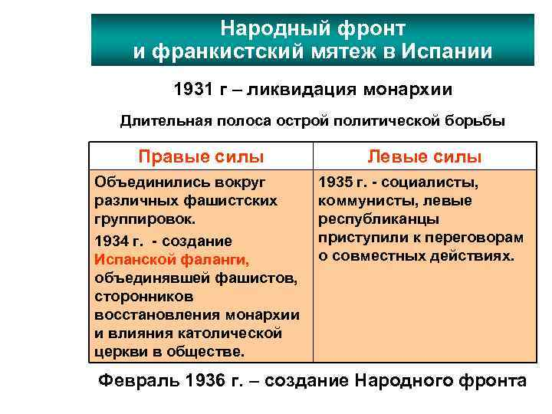

Slide 16
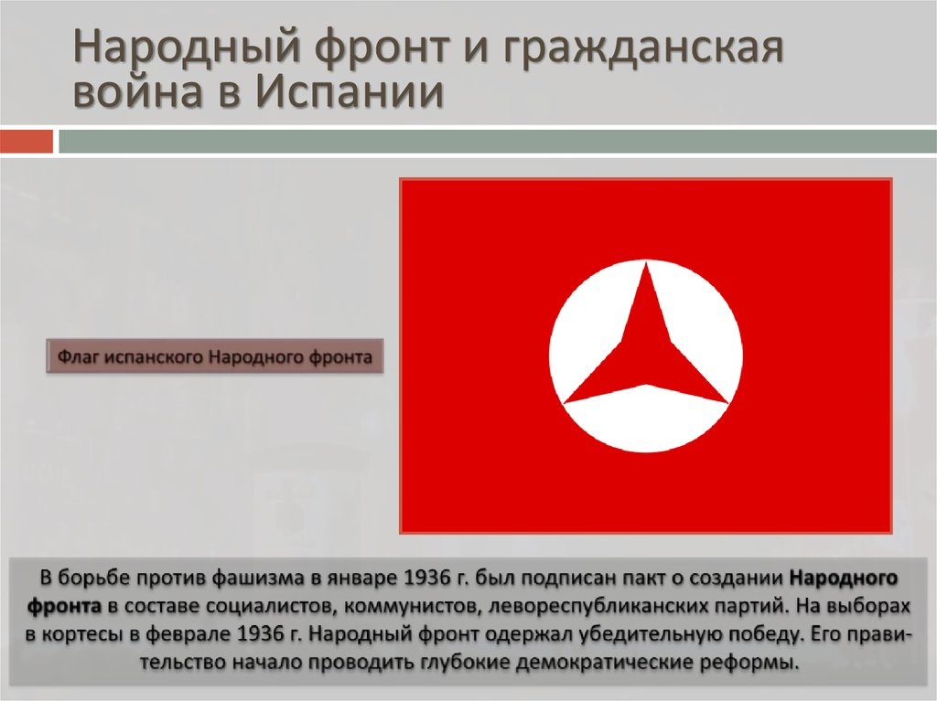

Slide 17
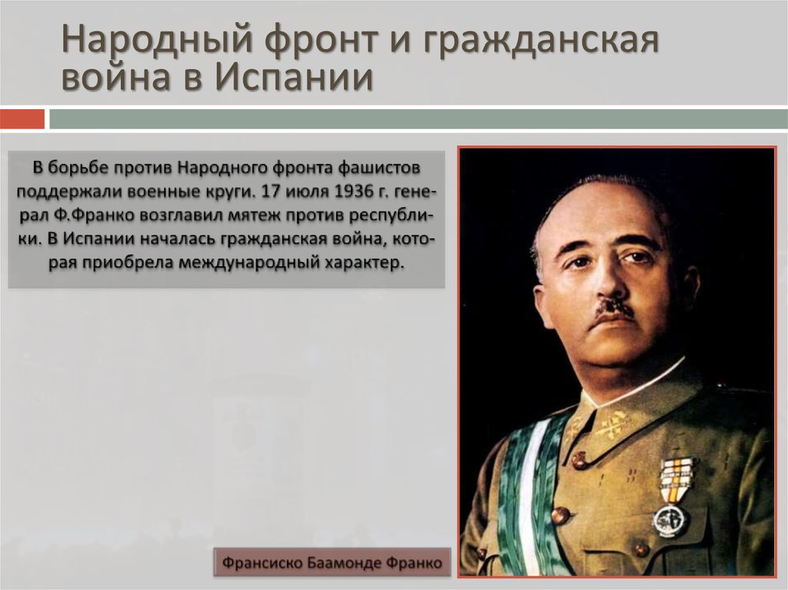

Slide 18
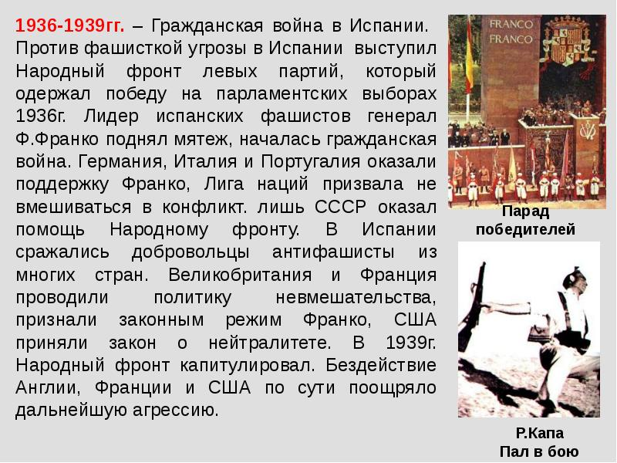

Slide 19
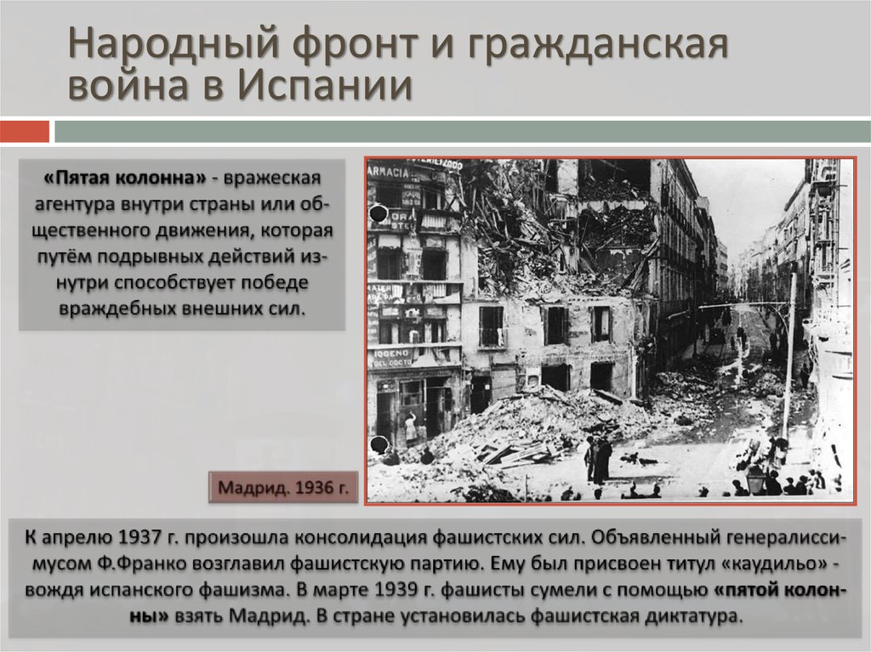

Slide 20
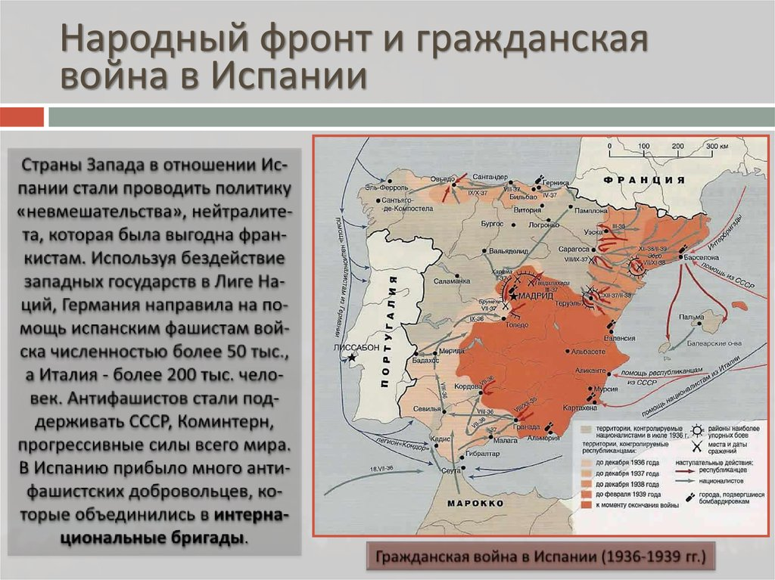

Slide 21
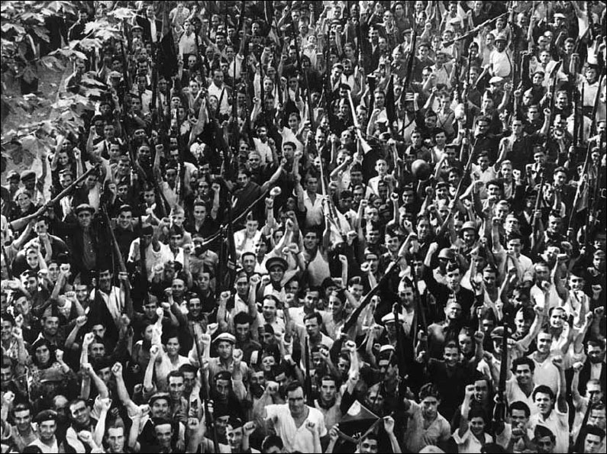
Внутриполитическая ситуация в Испании
1923- 1930 гг. диктатура Прима де Риверо 1931-1939 гг испанская Республика 1934-1935 «Черное двухлетие» 1936г. Народный фронт 1936 г. Профашистский режим Франко 1936-1939 гг. Гражданская война в Испании Весна 1939 г. Поражение Республиканцев

Slide 22
Народный фронт Франции и Испании
Страны и годы существования | Франция 1935-1938гг | Испания 1836-1939 гг
Кого объединил Народный фронт | Партия радикалов, Социалисты, Коммунисты | Республиканцы, Социалисты, Коммунисты, Анархисты
Достижения | Победа на парламентских выборах в 1936 году, формирование коалиционного правительства, предотвращение прихода к власти ультраправых партий | Руководство вооруженными силами Второй испанской республики против войск генерала Франко
Итоги деятельности | Распался вследствие конфликта между лидерами социалистов и радикалов | Уничтожен после поражения в Гражданской войне

Slide 23
Почему народный фронт потерпел поражение?
1. Экономический провал Народного фронта был обусловлен тем, что левые партии, особенно коммунисты, рассматривали активизацию социальной политики как политическую, а не экономическую задачу. Они мыслили не категориями подъема национальной экономики, а исходили из классового принципа «пусть платят богатые»
2.В то же время опыт Народного фронта показал, что при условии взаимодействия левых политических сил, способных организовать массовые политические выступления трудящихся в защиту демократии, установление фашистской диктатуры, даже в ситуации политического кризиса и слабости правительства не является фатально неизбежным.

Slide 24
Вывод:
Народный фронт имел огромное историческое значение. Его главной заслугой была успешная борьба против фашизма
Он обеспечил сохранение и расширение демократических свобод, принес реальное улучшение жизни во Франции и Испании.
Огромное значение имело социально- экономическое законодательство Народного фронта, которое тогда было лучшим из всех крупных промышленно- развитых стран.

Slide 25
Задание1. :
Определите общие цели и задачи Народного фронта во Франции и Испании:
3)
1)
2)
4)

Slide 26
Задание1. :
Определите общие цели и задачи Народного фронта во Франции и Испании:
3) Защита интересов трудящихся
1)Запрет фашистских организаций
2)Защита демократии
4) Помощь друг другу

Slide 27
Задание 2. :
Заполните таблицу «Народный фронт и Гражданская война в Испании» ( параграф 24)
Дата | Событие | Значение

Slide 28


Slide 29

Рекомендации по домашнему заданию:
Прочитать параграф 24,
устно ответить на вопросы к тексту параграфа на стр.162
Спасибо за работу на уроке!

